Slide 1

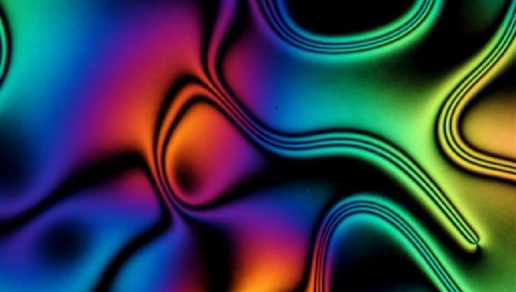
ΥΓΡΟΙ ΚΡΥΣΤΑΛΛΟΙ
Αριστοδήμου Ιωάννης
ΑΜ: 870
Μάθημα ΜΠ: Υπερμοριακή Χημεία
Υπεύθυνος Καθηγητής: Κουτσολέλος Αθανάσιος
Πανεπιστήμιο Κρήτης
Τμήμα Χημείας
Μάιος 2016

Slide 2
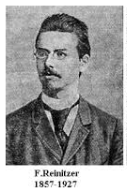
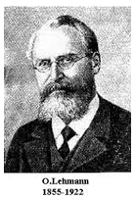
Ιστορική αναδρομή
Τέλη του 19^{ου} αιώνα → Ανακάλυψη υγρών κρύσταλλων.
Πρώτος ο Αυστριακός βοτανολόγος Reinitzer παρατήρησε
μιά περίεργη συμπεριφορά κατά την τήξη του βενζοϊκού
εστέρα της χοληστερόλης.
Εμφάνιση δύο σημεία τήξης με χρωματικές αλλαγές στην
ενδιάμεση περιοχή.
154°C → ένα θολό ρευστό
178.5°C → κανονικό υγρό (διαυγές)
Ο Γερμανός φυσικός Lehmann → ότι οι ενώσεις αυτές
έχουν συγχρόνως ιδιότητες κρυστάλλων και υγρών και
για να τις περιγράψει καθιέρωσε τον όρο υγροί
κρύσταλλοι.

Slide 3
1962 → Η σύνθεση όμως και η μελέτη της
4-μεθοξυβενζυλιδενο-4’- βουτυλοανιλίνης (ΜΒΒΑ), της πρώτης ένωσης που παρουσίαζε ιδιότητες υγρού κρυστάλλου σε θερμοκρασία δωματίου, άνοιξε το δρόμο στη χρήση των υγρών κρυστάλλων στις οθόνες.
Μετά από 100 χρόνια → η νέα αυτή κατάσταση της ύλης θα ήταν ένα από τα βασικά στοιχεία του τεχνολογικού πολιτισμού μας.

Slide 4
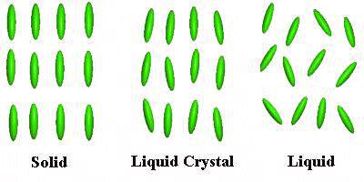
Οξύμωρο σχήμα υγρός κρύσταλλος
Τρείς καταστάσεις της ύλης
Στερεή Υγρή Αέρια
ΥΓΡΟΙ ΚΡΥΣΤΑΛΛΟΙ → 4^{η} κατάσταση της ύλης ;;;
Έχει εν μέρει τις ιδιότητες του στερεού και εν μέρει τις ιδιότητες του υγρού.
Τα μόριά τους είναι στραμμένα προς την ίδια διεύθυνση όπως σ' ένα στερεό, αλλά επίσης μετακινούνται σε διαφορετικές θέσεις του υλικού όπως σ' ένα υγρό.

Slide 5
Κατηγορίες Υγρών Κρυστάλλων
Τα πιο πολλά μόρια των υγρών κρυστάλλων είναι ραβδόμορφα και διακρίνονται σε θερμοτροπικά και λυοτροπικά.
Θερμοτροπικοί υγροί κρύσταλλοι:
Αντιδρούν σε μεταβολές της θερμοκρασίας ή μερικές φορές της πίεσης.
Ισοτροπικοί → μόρια με τυχαία διάταξη
Νηματοειδείς → μόρια με συγκεκριμένη διάταξη
Λυοτροπικοί υγροί κρύσταλλοι:
Χρήση στη βιομηχανία καθαριστικών και σαπουνιών. Εξαρτάται από τον τύπο του διαλύτη μέσα στον οποίο είναι διαλυμένοι.

Slide 6
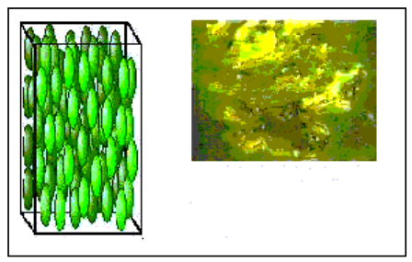
Νηματική φάση
Τα μόρια διευθετούνται παράλληλα ως προς ένα κοινό άξονα. Αποτέλεσμα της δομής αυτής είναι ότι οι νηματικοί υγροί κρύσταλλοι είναι μονοαξονικοί ως προς όλες τις φυσικές τους ιδιότητες. Ο άξονας συμμετρίας ταυτίζεται με την παράλληλη διεύθυνση της φάσης.
Διάταξη μορίων στη νηματική φάση και εικόνα στο πολωτικό μικροσκόπιο.

Slide 7
Ενδιάμεση κατάσταση
Υγροί κρύσταλλοι →
Χαμηλές & υψηλές θερμοκρασίες → δεν έχουν κανένα τεχνολογικό ενδιαφέρον.
Ενδιάμεση περιοχή θερμοκρασιών → τα μόρια τείνουν να διαταχθούν παράλληλα το ένα με το άλλο, δηλαδή να έχουν την ίδια κατεύθυνση(κρυσταλλικά στερεά).
Είναι υγρά, επειδή ρέουν από ένα δοχείο σε ένα άλλο, αλλά έχουν και κάποια τάξη στη δομή τους, επειδή έχουν άλλες ιδιότητες προς την κατεύθυνση της διάταξης των μορίων και άλλες προς την κατεύθυνση που είναι κάθετη στη διάταξη.
επιμήκη οργανικά μόρια
ειδικές ιδιότητες στις οθόνες υγρών κρυστάλλων (LCD)

Slide 8
Φυσικές ιδιότητες Υγρών Κρυστάλλων
Διηλεκτρικές ιδιότητες
Μαγνητικές ιδιότητες → διαμαγνητικά
Ελαστικές ιδιότητες
Ιξώδες → επηρεάζει την δυναμική συμπεριφορά του συστήματος.
Οπτικές ιδιότητες

Slide 9
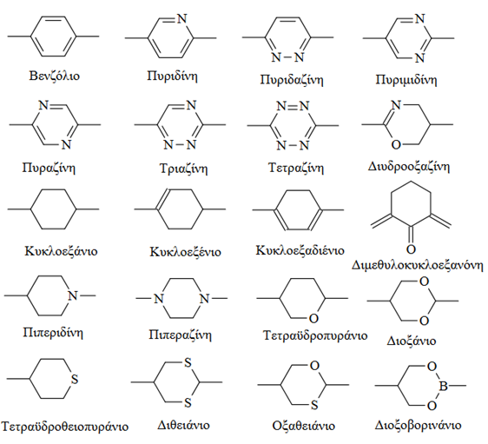
Σημαντικοί εξαμελείς δακτύλιοι που συμμετέχουν σε δομές υγρών κρυστάλλων

Slide 10
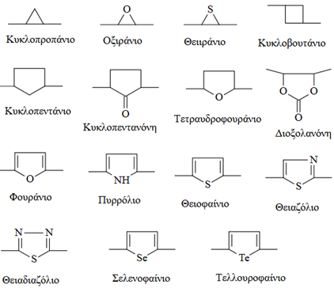
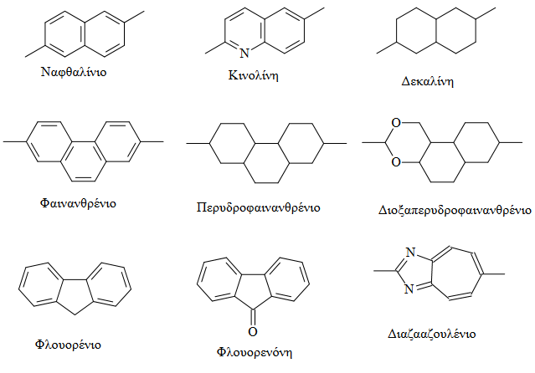
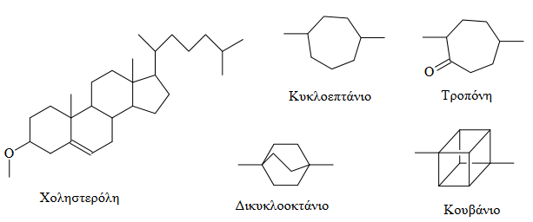
Συστήματα δακτυλίων με τρία έως πέντε άτομα
Συστήματα δακτυλίων με περισσότερα από έξι άτομα

Slide 11
ΕΦΑΡΜΟΓΕΣ ΥΓΡΩΝ ΚΡΥΣΤΑΛΛΩΝ
Οθόνες υγρών κρυστάλλων LCD.
Θερμογραφία.
Έλεγχος διαφόρων ηλεκτρονικών κυκλωμάτων.
Ιατρική.
Οι υγροί κρύσταλλοι χρησιμοποιούνται επίσης σαν στατικές φάσεις στην αέριο χρωματογραφία για το διαχωρισμό διαφόρων συντακτικών ή γεωμετρικών ισομερών που διαφέρουν κυρίως ως προς το σχήμα.
Η μελέτη της οπτικής καθαρότητας και της δομής ασύμμετρων ενώσεων.
Φωτοευθυγράμμιση.

Slide 12
Οθόνες υγρών κρυστάλλων - LCD
Οθόνες υγρών κρυστάλλων (Liquid Crystal Displays ή LCDs) πρωτοεμφανίστηκαν αρχές της δεκαετίας του ‘70.
Αρχή λειτουργίας
  LCD αποτελείται ουσιαστικά από έναν πίνακα στοιχειωδών κελιών υγρών κρυστάλλων (Liquid Crystall Cell ή LCC).
  Ένα LCC λειτουργεί ως «διακόπτης» φωτός,
    δηλ. μπορεί να καθορίζει αν θα περνά από την άλλη πλευρά η φωτεινή δέσμη που προσπίπτει σ’ αυτό.
  Σε ένα LCD επομένως εκείνο που γίνεται είναι να καθορίζεται το ποσοστό του φωτός που μπορεί να περνάει μέσα από κάθε LCC έτσι ώστε να σχηματίζεται η επιθυμητή εικόνα.

Slide 13
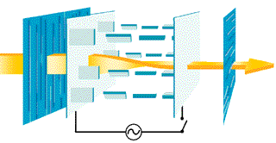
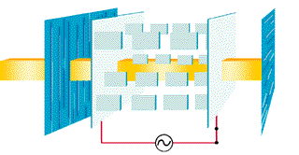
Η λειτουργία των LCC
Βασίζεται στα εξής σημαντικά χαρακτηριστικά των υγρών κρυστάλλων:
(α) Η δομή του υγρού κρυστάλλου επηρεάζει το επίπεδο ταλάντωσης του πολωμένου φωτός.
(β) Η δομή του υγρού κρυστάλλου αλλάζει με την εφαρμογή ηλεκτρικής τάσης.
Οι ΥΚ δεν εκπέμπουν φως, οι οθόνες ΥΚ φωτίζονται από εξωτερική πηγή φωτός - μια λάμπα φθορίου πίσω από το «σάντουιτς», που συνοδεύεται από μια επιφάνεια διάχυσης του φωτός για την ισόποση κατανομή της φωτεινότητας σε όλη την επιφάνεια της οθόνης.

Slide 14
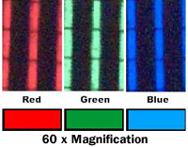
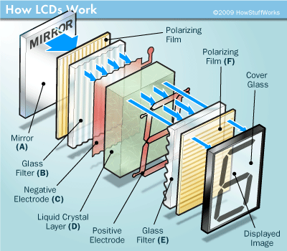
Για τις έγχρωμες οθόνες χρησιμοποιούμε τρεις ομάδες υγρών κρυστάλλων, με κόκκινα, πράσινα και μπλε φίλτρα.
Για κάθε ορατό σημείο μίας συμβατικής οθόνης LCD χρησιμοποιούνται 18 bits και μπορούν να απεικονιστούν 262.144 διαφορετικά χρώματα.

Slide 15
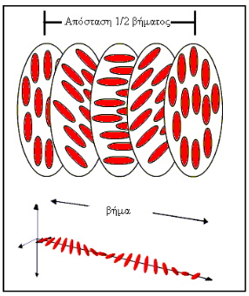
Θερμογραφία
Οι υγροί κρύσταλλοι μπορούν να χρησιμοποιηθούν για τη μέτρηση της θερμοκρασίας με βάση τις χρωματικές αλλαγές που παρατηρούνται σε διάφορες θερμοκρασίες.
Για το σκοπό αυτό χρησιμοποιούνται
κυρίως οι χοληστερικοί υγροί κρύσταλλοι.
Ελάττωση του μήκους κύματος του
ανακλώμενου φωτός και στις καθαρά
χοληστερικές φάσεις παρατηρείται μια
μεταβολή του χρώματος από κόκκινο σε
πράσινο και μπλέ.

Slide 16
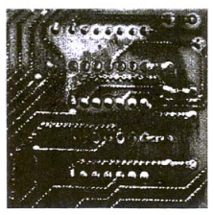
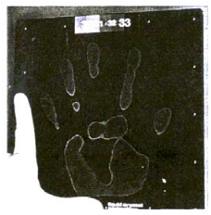
Οι υγροί κρύσταλλοι επίσης…
Χαρτογράφηση διαφόρων επιφανειών και κυρίως για τον έλεγχο διαφόρων ηλεκτρονικών κυκλωμάτων.
Ανιχνευτές ακτινοβολιών.
Όλες σχεδόν οι ακτινοβολίες μπορούν να ανιχνευτούν με συσκευές υγρών κρυστάλλων..
Στην ιατρική γίνεται χαρτογράφηση του σώματος (θερμόμετρα) με βάση μικρές διαφορές θερμοκρασίας → έλεγχο της κυκλοφορίας του αίματος, διαφόρων φλεγμονών, όγκων και πολλών άλλων δυσλειτουργιών.
Θερμογράφημα
τυπωμένου
κυκλώματος.
Θερμογράφημα
ανθρώπ ινου χεριού.

Slide 17
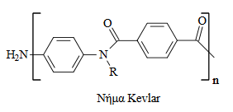
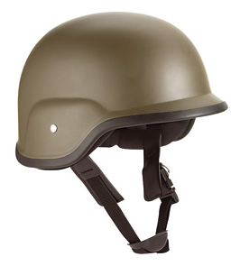
Πολυμερείς υγροί κρύσταλλοι - PLCs
Μια τάξη υλικών που συνδυάζουν τις ιδιότητες των πολυμερών με αυτές των υγρών κρυστάλλων.
Πολύ - π - φαινυλενοτερεφθαλιμίδιο (νήμα Kevlar)
Πολυμερείς υγροί κρύσταλλοι κύριας αλυσίδας (Μain-chain polymer liquid crystals, MC-PLCs)
Άκαμπτα πολυμερή μακριάς αλυσίδας, με ισχυρές διαμοριακές αλληλεπιδράσεις.
στρατιωτικά κράνη Kevlar κλπ.

Slide 18
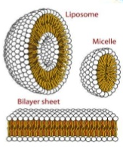
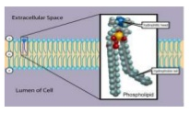
Λυοτροπικοί υγροί κρύσταλλοι
Λίγα λόγια…
Χρησιμοποιούνται για τη δημιουργία αφρών υδρογονανθράκων καθώς επίσης για τη διάλυση διαφόρων φαρμάκων. Π.χ. η υδροκορτιζόνη.
Η σύσταση και οι ιδιότητες των συνθετικών λυοτροπικών υγρών κρυσταλλικών φάσεων αποτελούν τα μοντέλα για τη μελέτη της δομής και της λειτουργίας των κυτταρικών μεμβρανών, ένα πεδίο με έντονη ερευνητική δραστηριότητα.

Slide 19
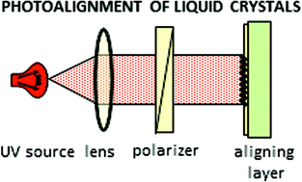
Επιστημονική έρευνα…
Photoalignment of Liquid Crystals – Φωτοευθυγράμμιση ΥΚ
Για την καλή απόδοση οπτικών συσκευών Υγρών Κρυστάλλων - οθόνες υγρών κρυστάλλων (LCD)
Σημαντική η ομοιόμορφη και ελεγχόμενη ευθυγράμμιση των υγρών κρυστάλλων
Προβλήματα: υποβάθμιση της ποιότητας
της απόδοσης LCD, προκαλώντας διαρροή
ή την παγίδευση του ηλεκτρικού φορτίου,
η εικόνα να τρεμοπαίζει και στενή γωνία
θέασης.
Στόχοι: υψηλή ανάλυση, ευρεία οπτική
γωνία θέασης.

Slide 20


Patterned alignment of nematic liquid crystals generated by inkjet printing of gold nanoparticles and emissive carbon dots on both flexible polymer and rigid glass substrates
Ευθυγράμμιση με τη χρήση νανοσωματιδίων (NPs) επιτεύχθηκε χρησιμοποιώντας την εκτύπωση inkjet σε πολυανθρακικό και γυάλινα υποστρώματα.
Νανοσωματίδια Χρυσού (Au-NPs)
και εκπομπής κηλίδων άνθρακα
LC1 sequence
LC2 sequence
Πιθανή χρήση ως βάση για τις συσκευές LC σε αισθητήρες και συσκευές οθόνης με επιπρόσθετα ευεργετικά χαρακτηριστικά.

Slide 21
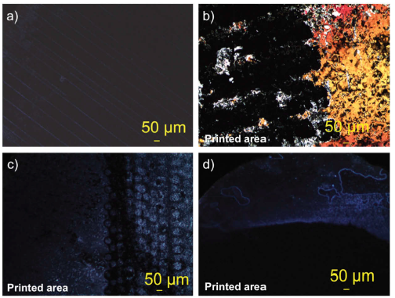
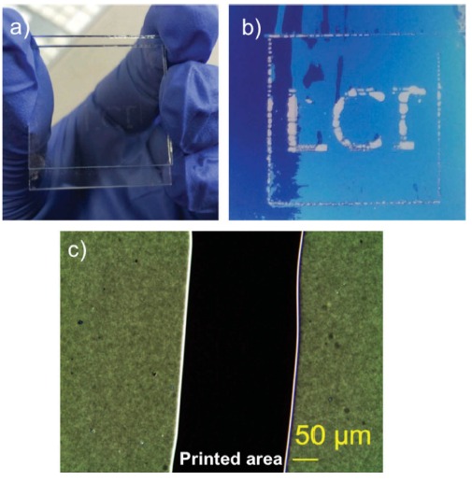
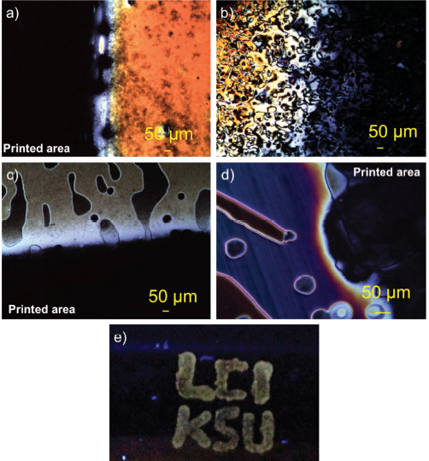
LC textures and alignment patterns in cells created by printing NP1 (single pass) observed by polarised light optical microscopy.
LC textures and alignment patterns in cells created by printing NP2 (single layer)
LC textures and alignment patterns in cells created by printing Cdots (single layer) observed by polarised
light optical microscopy (90° crossed polarisers)

Slide 22
Άλλες έρευνες..
Alignment technologies
Wide viewing angle technologies
LC optics
Display applications

Slide 23
ΒΙΒΛΙΟΓΡΑΦΙΑ
Anshul Sharma, Daniel Hofmann & Torsten Hegmann (2016): Patterned alignment of nematic liquid crystals generated by inkjet printing of gold nanoparticles and emissive carbon dots on both flexible polymer and rigid glass substrates, Liquid Crystals, DOI: 10.1080/02678292.2016.1145268
Photoalignment of Liquid Crystals and Development of Novel Glassy Liquid Crystals By Chunki Kim , Department of Chemical Engineering The College School of Engineering and Applied Sciences University of Rochester Rochester, New York 2008
https://el.wikipedia.org
http://www.chem.auth.gr/content/organic_lab/ECoutouli/
http://www.physics4u.gr/faq/lcd.html
http://www.ipet.gr/digitech2/index.php?option=com_content&task=view&id=94&Itemid=2

Slide 24


